Slide 1


מצגת פרויקט גמר
הארכת חיי מצבר הרכב
מגישים:
דניאל פרוז
נתן סבג
מנחים: דר' אמיר שמר דר' מאיר רזוורג
Date: 20.10.24

Slide 2
תוכן עניינים:
מבוא
מטרת הפרויקט
יישום ופתרון
תוצאות מחקר
הפיתוח:
הסבר ו גישה ל Repository
סכמה
סיכום ונק' לשיפור

Slide 3

מבוא
מצברי רכב ממלאים תפקיד מרכזי בכלי רכב, אך לעיתים קרובות הם נחשפים לעומסים חשמליים גבוהים, במיוחד בזמן התנעה.
תהליך ההתנעה גורם ל"הלם חשמלי" כתוצאה מהירידה החדה במתח, דבר שמאיץ את שחיקת המצבר ומפחית את חייו.
הפרויקט שלנו נועד להתמודד עם בעיה זו ולפתח מערכת שתמזער את הנזק הנגרם למצבר, ותשפר את תפקודו לאורך זמן.

Slide 4
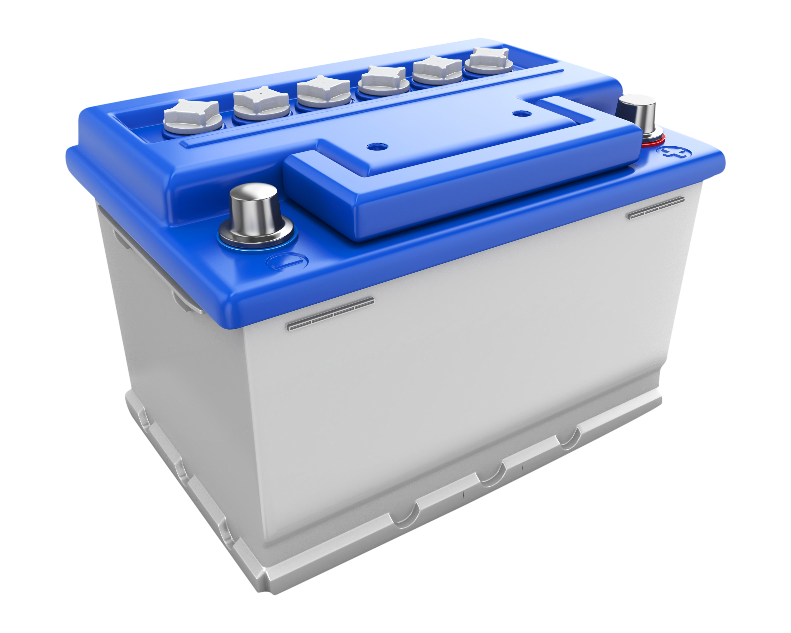
מטרת הפרויקט
מטרת הפרויקט היא להאריך את חיי מצבר הרכב על ידי שילוב קבל-על במערכת החשמלית. המערכת תקטין את תופעת ההלם בזמן התנעה ותפחית את העומס על המצבר. בדרך זו, המערכת תאפשר לרכב לבצע התנעות חוזרות עם פחות שחיקה של המצבר ותסייע לשמור על תפקודו התקין לאורך זמן.

Slide 5
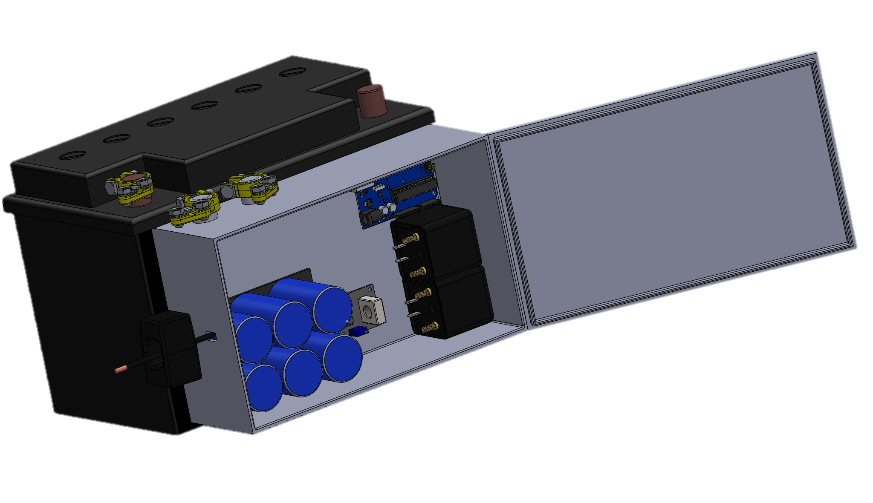
יישום ופתרון
בפרויקט זה יישמנו פתרון טכנולוגי המשלב בין קבל-על למצבר הרכב, במטרה להפחית את תופעת "ההלם" החשמלי המתרחשת במהלך התנעת הרכב. הקבל מספק תמיכה במתח במהלך התנעה, מה שמפחית את השחיקה במצבר לאורך זמן ותורם להארכת חייו.
המערכת שפיתחנו פועלת באופן הבא : כאשר הסוויץ' מופעל, הקבל משתלב מיד לתמוך בהתנעה. במהלך הנסיעה, הקבל נטען ומפסיק לפעול כשהוא מתמלא, כדי למנוע עומס מיותר על המערכת. הפתרון כולל גם שימוש בחיישני Hall Effect למדידת זרם במערכת, תוך התמודדות עם רעשים ושיבושים אפשריים. פיתחנו ספרייה המאפשרת סינון של רעשים חיצוניים והבטחת קריאות מדויקות, מה שמוביל לתהליך התנעה יעיל ואמין יותר.

Slide 6
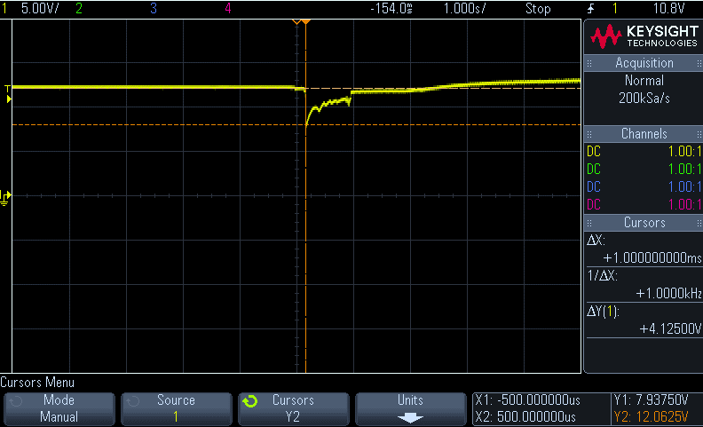
תוצאות מחקר
במהלך הפרויקט ביצענו ניתוח נתונים באמצעות Arduino במטרה לבדוק את קוהרנטיות המערכת והתאמתה לפעולה בזמן אמת. לשם כך השתמשנו בסקופ דיגיטלי לבדיקת עקביות בנתונים שנמדדו. את התוצאות ניתחנו ע"י MATLAB שאפשר לנו לבחון את התנהגות המערכת בצורה מדויקת.

Slide 7

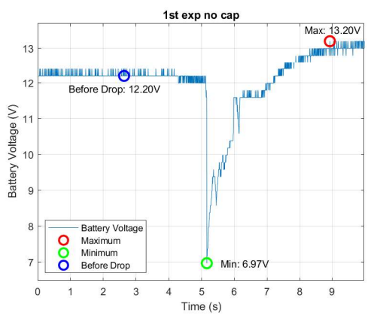
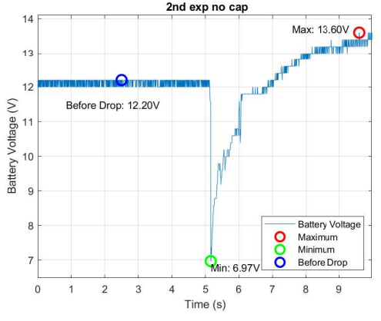
תוצאות מחקר(ללא קבל)
NO
CAP2
NO CAP

Slide 8
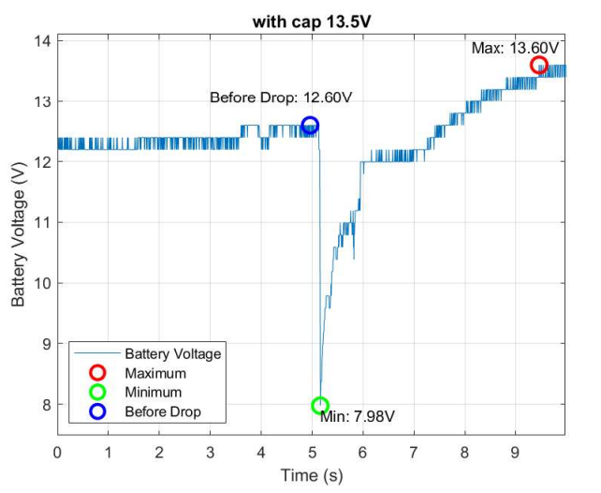
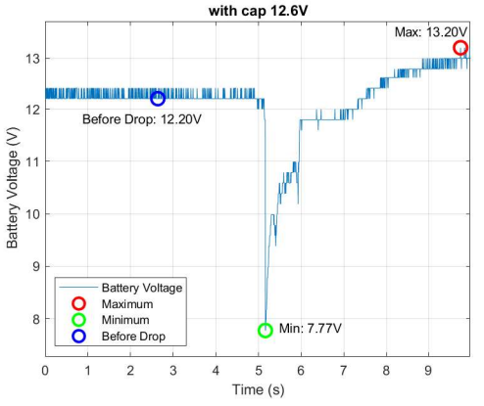
תוצאות מחקר(קבל משולב)
13.5V
12.6V

Slide 9
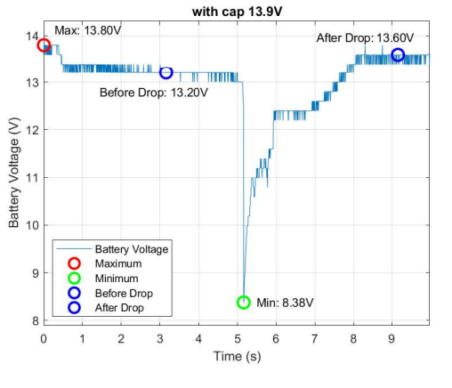
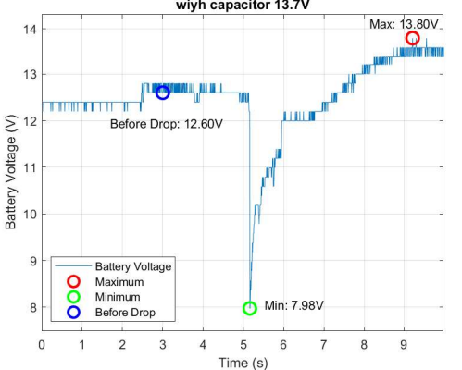
תוצאות מחקר(קבל משולב)
13.9V
13.7V

Slide 10
פיתוח
GitHub תיעוד ופיתוח נמצא ב
במהלך הפיתוח נתקלנו במספר אתגרים טכניים. אחת הבעיות העיקריות הייתה שהשימוש בפונקציות Analog Read ו-Digital Write במקביל ב Arduino גרם לשיבושי מידע ולתקלות בקריאות האנלוגיות. כדי להתגבר על כך, יצרנו מערכת נפרדת עם Arduino חיצוני שמשמש כ-Fliplop Latch)), כך שהשימוש במקביל לא ישפיע על הקריאות האנלוגיות. פתרון זה היה מהיר ויעיל, אך תוכנן לטפל בבעיה באופן זמני ובצורה המאפשרת המשך עבודה בצורה אמינה.
בנוסף, פיתחנו למדידת זרם זאת מכיוון שחיישני Hall המשמשים במערכת לניתור זרמים חשופה מאוד לרעשים מהסביבה עקב הרגישות לשדה המגנטי. הספריות הקיימות ברשת לא עמדו בסטנדרטים הנדרשים, ולכן נאלצנו לפתח פתרון מותאם אישי שהצליח למזער את הרעש באמצעות חישוב ממוצע על וקטורים של קריאות החיישנים, ויצירת אופסט ראשוני בעת הפעלת המערכת.
כמו כן, על מנת להתגבר על מתח הלא יציב של Arduino, עברנו לשימוש במתח חיצוני על ידי הגדרת הרגיסטרים כך שיאפשרו מתח יציב ומבוקר חיצוני למערכת.
פיתוח מערכת חכמה
המערכת מנטרת את המתח ואת הזרם בזמן אמת, מתאימה את פעולתה באופן אוטומטי, ומבצעת איזון בין המצבר והקבל בצורה חכמה. באמצעות עיבוד הנתונים ת המערכת משלבת את הקבלים בזמן המתאים , ומשווה מתחים ליצירת מקור קוהרנטי הזמן מנוחה .

Slide 11
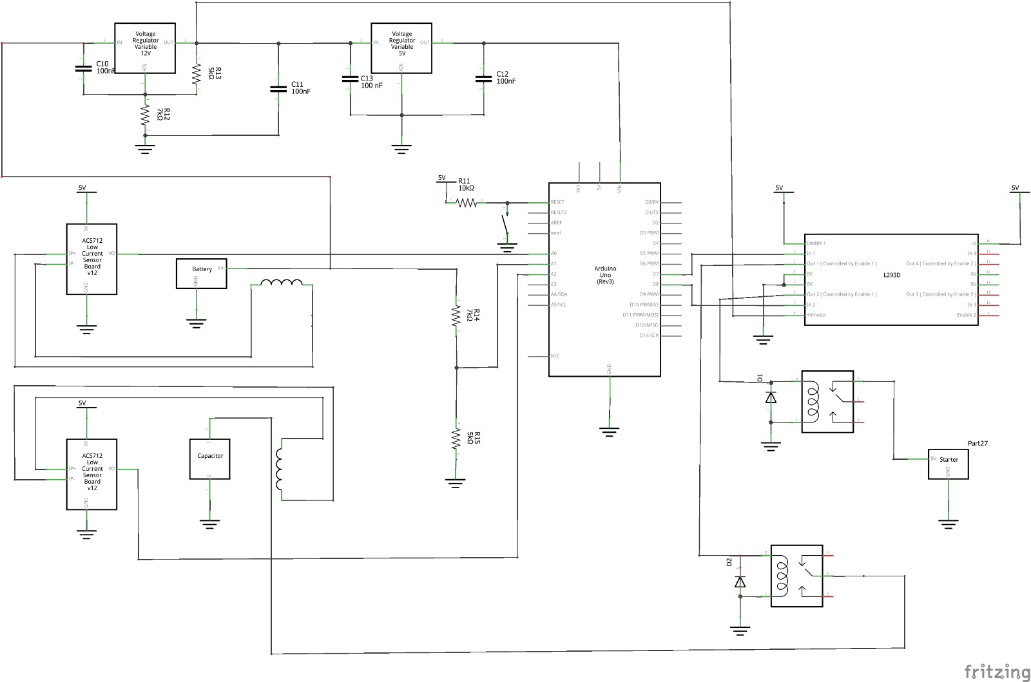
פיתוח (סכמה)

Slide 12
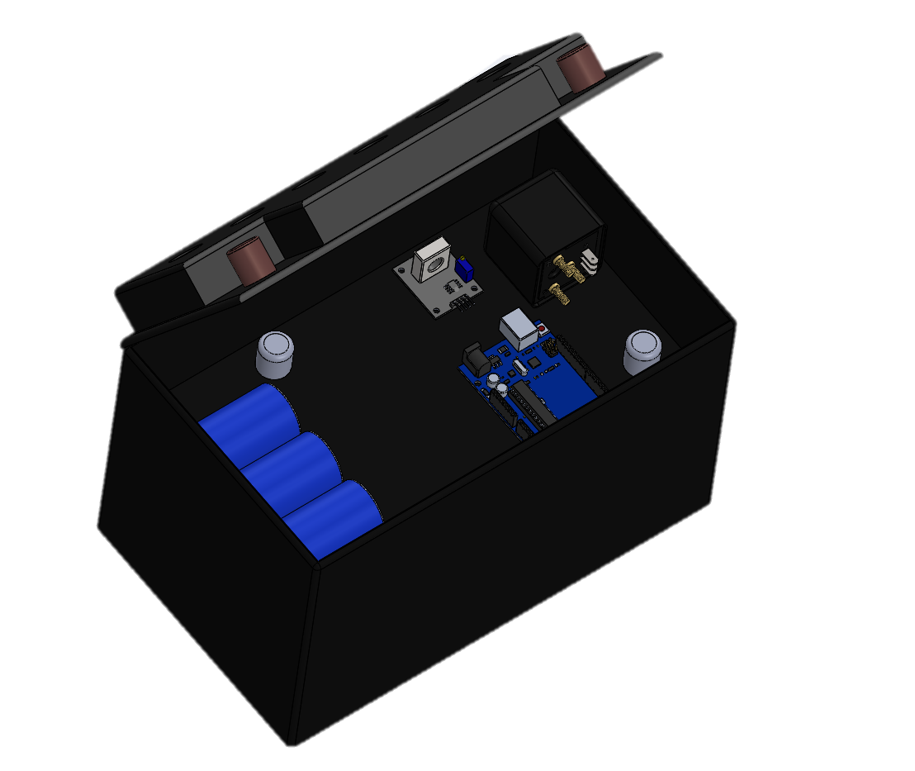
סיכום ונק' לשיפור
החלפת ה Arduino הנוסף בדלגלגים (D-Latch): לשמירת מצבים וחסכון בעלויות.
מעבר למעגל משובץ: ביטול התלות ב Arduino והפיכת המערכת ליעילה יותר.
פיתוח אלגוריתם לניטור מצב המצבר: התאמת יחס ההנעות לפי מצב המצבר.
אינטגרציה מלאה בתוך המצבר: הפיכת המערכת לקומפקטית ללא התקנות חיצוניות.
כלוב פראדיי סביב הממסרים: להפחתת רעש ושיפור הדיוק.
פיתוח ממשק משתמש מתקדם: לניטור מצב המצבר והתראות בזמן אמת.

Slide 13





























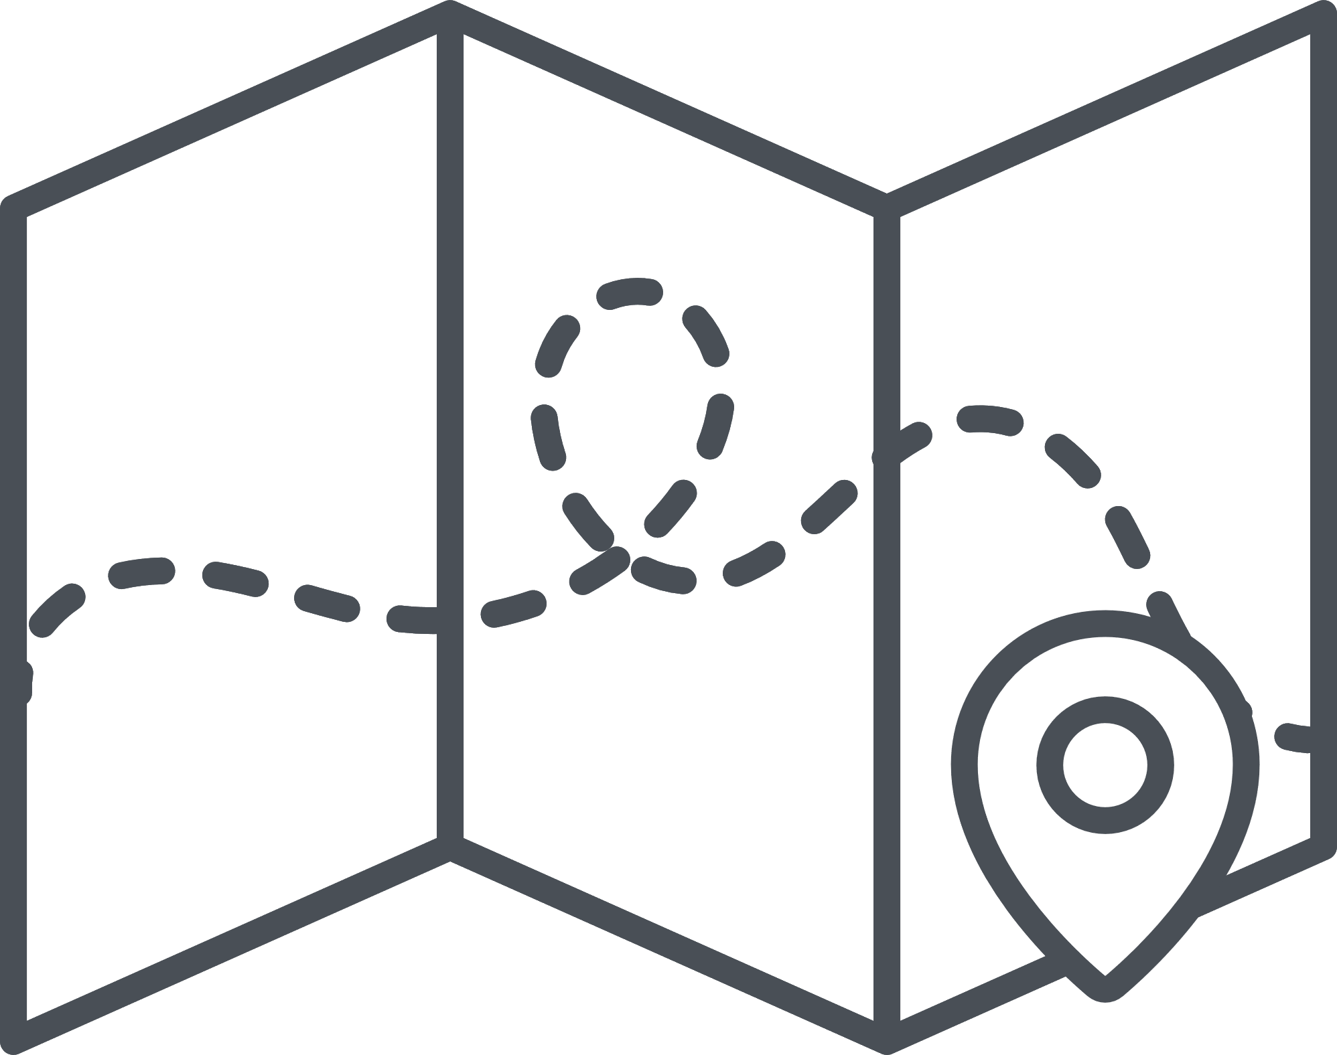




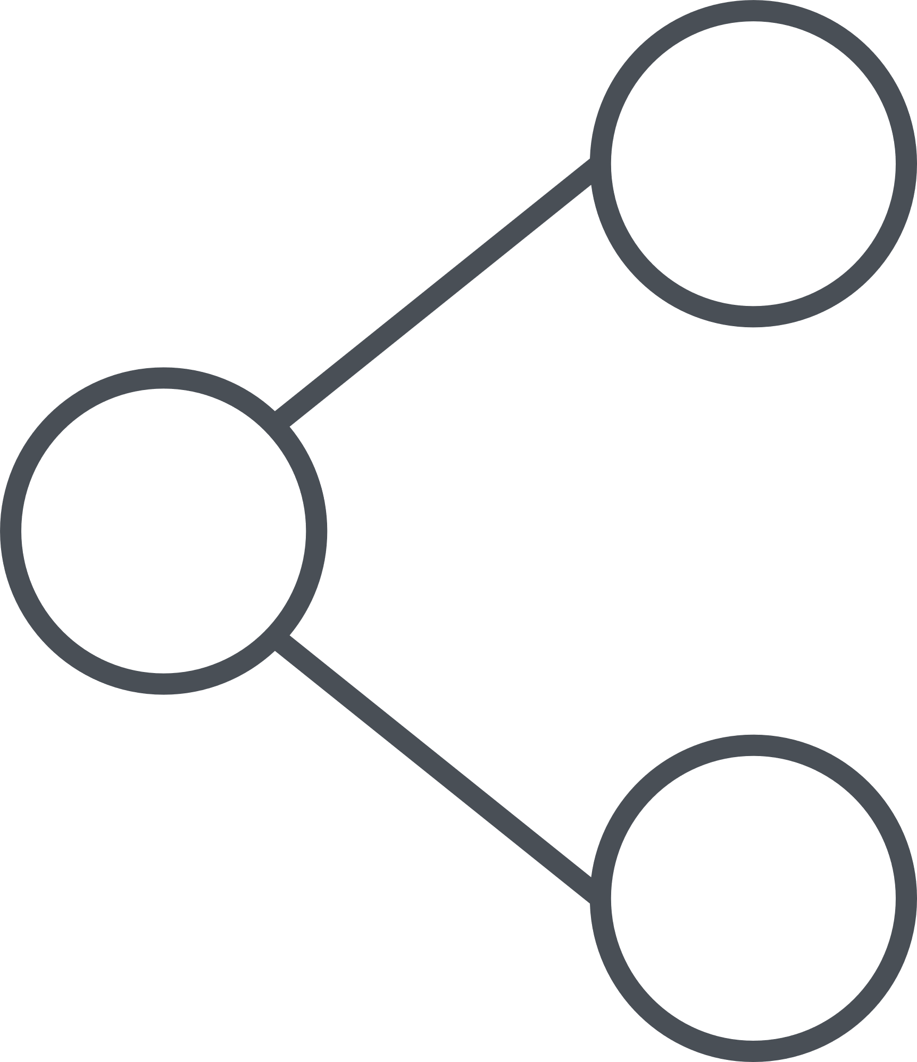





Thanks for Listening

Slide 14
Any Question’s?

